Slide 1
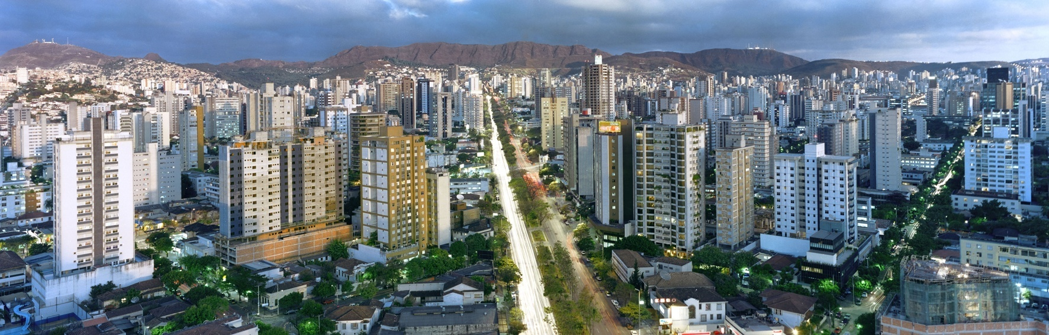
CPI - PBH ATIVOS S/A – CÂMARA MUNICIPAL DE BELO HORIZONTE
Belo Horizonte 12-06-2017
Depoimento de M. Eulália Alvarenga de A. Meira

Slide 2

1-POR QUE ESTUDAR AS ATIVIDADES DA PBH ATIVOS S/A?
1.1 – Apresentação da Execução Orçamentária pela Sec. de Planejamento - Câmara Municipal em 06-04-2014

Slide 3
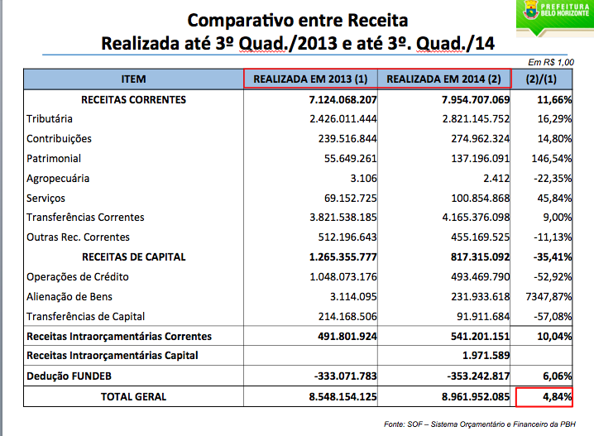
1-POR QUE ESTUDAR AS ATIVIDADES DA PBH ATIVOS S/A?
1.1 – Apresentação da Execução Orçamentária, pela Sec. Planejamento - Câmara Municipal em 06-04-2014

Slide 4
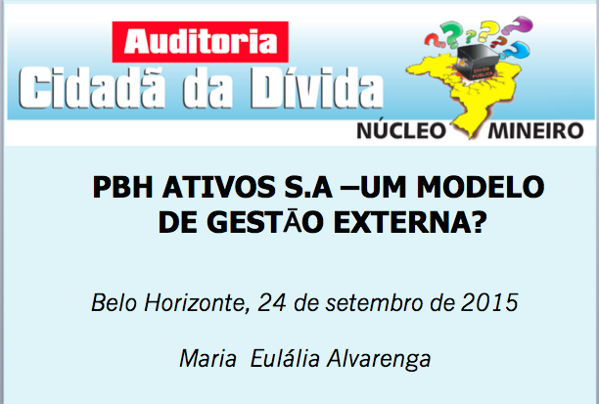
1.2 - CONVITE DO MOVIMENTO ‘CIDADE QUE QUEREMOS - Palestra 24-09-15 -AUDITÓRIO DA FACULDADE DE ARQUITETURA DA UFMG

Slide 5
2- O MODELO PARA O BRASIL – E A IMPORTÂNCIA DESSA CPI
-As politicas públicas implementadas com a criação de empresas como a PBH Ativos S/A são orientadas por organizações supranacionais com propósito de direcionar recursos públicos.
- Implementar o modelo e promover de maneira rápida a privatização de bens públicos, o Prefeito Márcio Lacerda enviou, em 09/02/2010, mensagem à Câmara Municipal de Belo Horizonte solicitando a criação da PBH Ativos S/A. O projeto tramitou na Câmara Municipal = número PL 1002/2010 = Lei 10.003/2010

Slide 6
O MODELO
http://abbaconsultoriatreinamento.com.br/index.php/artigos/noticias-4/105-emissao-de-debentures-para-estados-e-municipios
O Link foi retirado da internet – cópias das telas
-
“
“O curso será ministrado pelo Professor Edson Ronaldo Nascimento, ex Presidente da PBH Ativos S.A e por profissionais da área do Direito que participaram dessas operações na cidade de Belo Horizonte.
E você, vai ficar de fora ??”
“A emissão de debêntures como forma de financiamento por meio de antecipação de recebíveis da dívida ativa já é uma realidade no Brasil. Além dos Estados de São Paulo, Minas Gerais e Rio Grande do Sul, outros estados da federação também estão preparando suas emissões. A Prefeitura de Belo Horizonte foi a primeira capital do país a emitir debentures a mercado em um montante de R$ 230 milhões.”

Slide 7
VENDEM O MODELO
http://abbaconsultoriatreinamento.com.br/index.php/artigos/noticias-4/105-emissao-de-debentures-para-estados-e-municipios
-
“
........
“São Paulo - Os bancos JPMorgan Chase & Co. e o Citigroup Inc. estão ressuscitando o mercado de títulos de dívidas municipais no Brasil, encontrando brechas nas restrições em vigor há 15 anos, à medida que a Copa do Mundo de 2014 e os Jogos Olímpicos de 2016 se aproximam.....”
….
“Vendendo os títulos por meio de empresas, os governos locais conseguem securitizar fluxo de caixa futuro sem aumentar o endividamento, que é proibido por uma lei do ano 2000, disse Ávila em entrevista.”

Slide 8
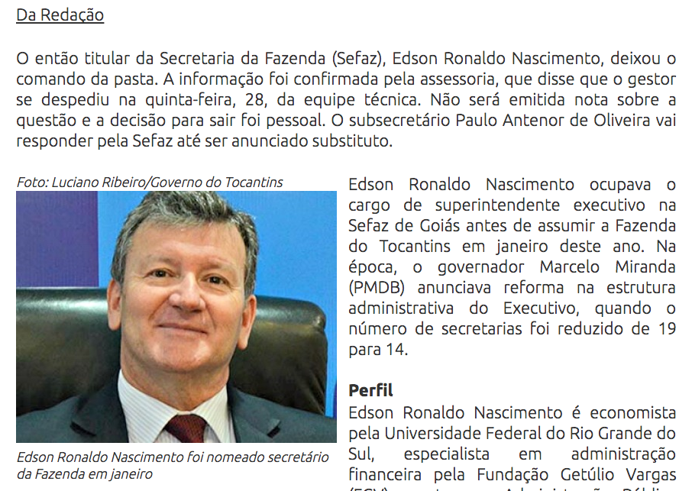
CONSULTORIA – CONFLITO DE INTERESSES

Slide 9
UNIDADES DE ENSINO – ODEBRECH- 32 Umei’s – PPP apoio do
“A Odebrecht Properties foi criada em 2012 pela Organização Odebrecht para atuar no mercado de propriedades. A companhia foi estruturada para atender três áreas: Propriedades Privadas, Parcerias Públicas e Entretenimento. Esta última é responsável pela gestão das arenas multiuso e outras edificações destinadas às atividades esportivas.”
Disponível, 09-06-17 em:
https://www.netflu.com.br/odebrecht-properties-esclarece-parceria-com-clubes/

Slide 10
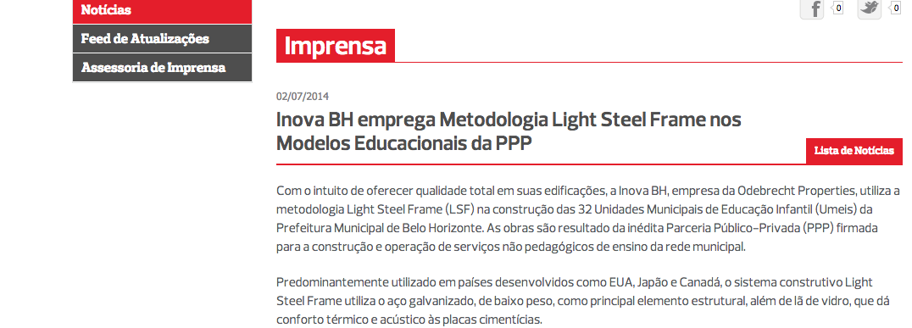
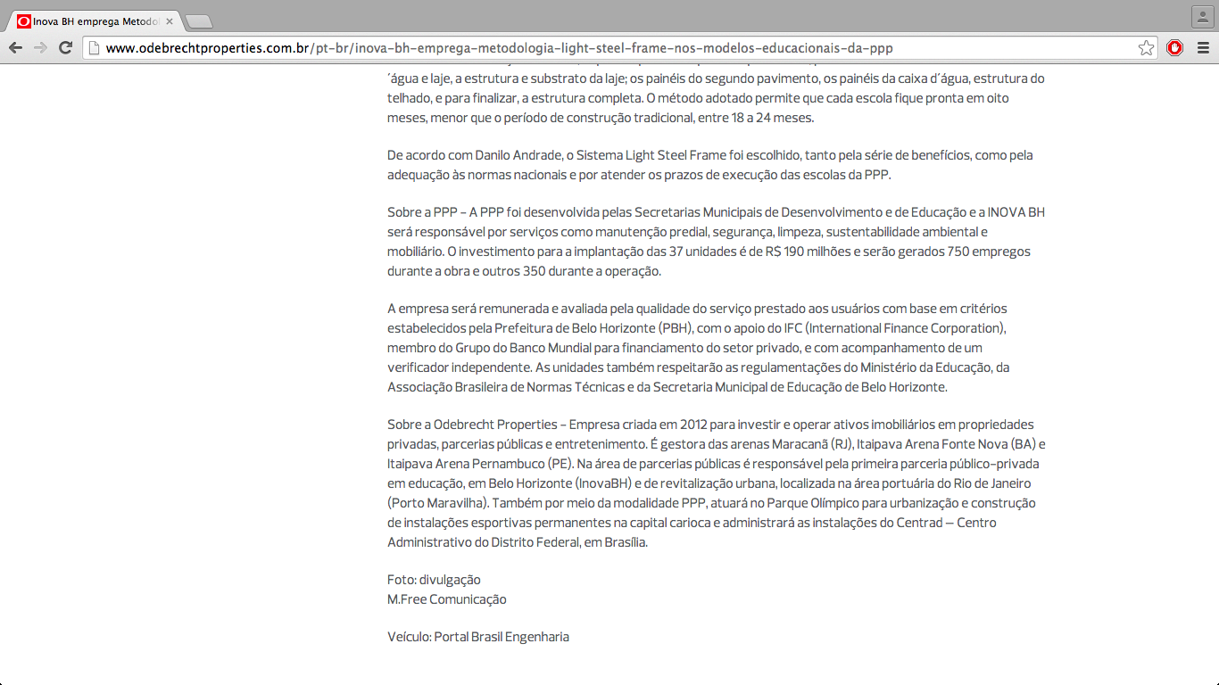
Unidades de Ensino – ODEBRECH- 32 Umei’s - PPP
http://www.odebrechtproperties.com.br/pt-br/inova-bh-emprega-metodologia-light-steel-frame-nos-modelos-educacionais-ppp
-

Slide 11

UNIDADES DE ENSINO – ODEBRECH- 32 Umei’s – PPP apoio do IFC membro do Banco Mundial – Ver:
http://www.odebrechtproperties.com.br/pt-br/inova-bh-emprega-metodologia-light-steel-frame-nos-modelos-educacionais-ppp

Slide 12

UNIDADES DE ENSINO – ODEBRECH- 32 Umei’s – PPP apoio do IFC membro do Banco Mundial – Ver:
http://www.odebrechtproperties.com.br/pt-br/inova-bh-emprega-metodologia-light-steel-frame-nos-modelos-educacionais-ppp

Slide 13
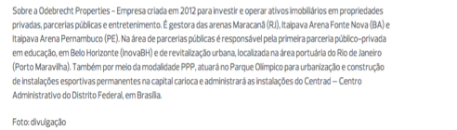
UNIDADES DE ENSINO – ODEBRECH- 32 Umei’s – PPP apoio do IFC membro do Banco Mundial – Ver:
http://www.odebrechtproperties.com.br/pt-br/inova-bh-emprega-metodologia-light-steel-frame-nos-modelos-educacionais-ppp

Slide 14
3- PROCEDIMENTOS
- Relatório Preliminar - 25 de dezembro de 2015 – 77 páginas
https://drive.google.com/file/d/0B4876KbhMtioWGtPVnc5ZHdKMEU/view?pref=2&pli=1
- Relatório Complementar - 17 de junho de 2016 – 12 páginas
https://drive.google.com/file/d/0B4876KbhMtiod1RCbndQaXJoR2x4LVdFYl9GZVh5MFpTdndB/view

Slide 15
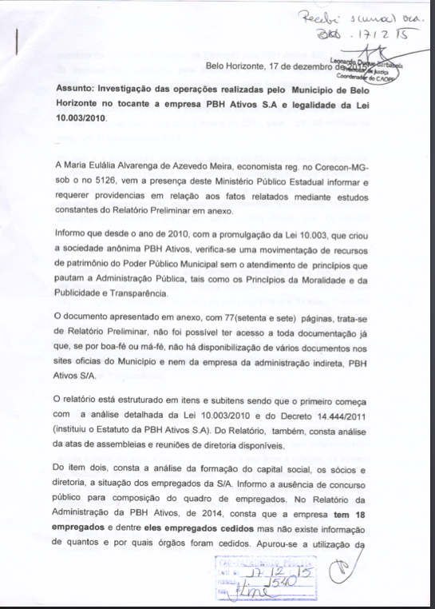
3 – PROCEDIMENTOS ADOTADOS
3.1- MINISTÉRIO PÚBLICO ESTADUAL - 17-12-2015- PROTC. 1540
INQ. CIVIL PÚBLICO – 0024.16.001.957-6

Slide 16
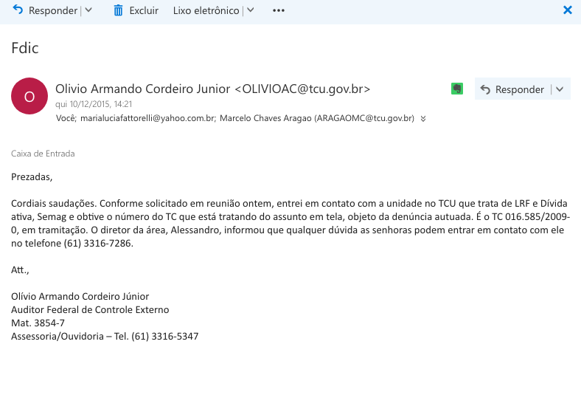
3 – PROCEDIMENTOS ADOTADOS
3.2- TRIBUNAL DE CONTAS DA UNIÃO - TCU
- Reunião dia 09-12-2015, em Brasília

Slide 17
3 – PROCEDIMENTOS ADOTADOS
3.2- TRIBUNAL DE CONTAS DA UNIÃO
Enviado Relatório Preliminar em 17-15-2015, por e-mail, solicitando anexar ao Proc. PC 016.585/2009-0 -que na época tramitava como SIGILOSO.

Slide 18
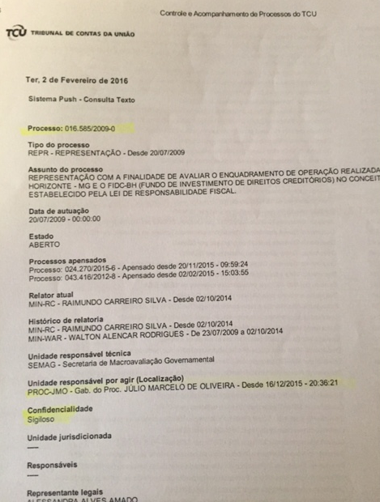
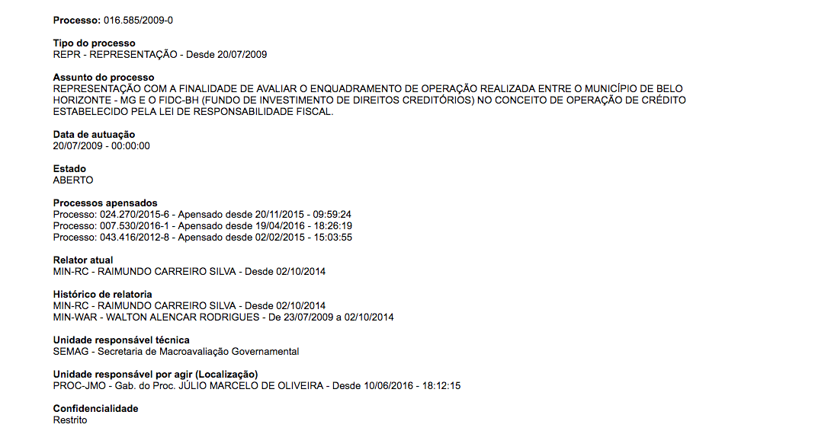
3 – PROCEDIMENTOS ADOTADOS
3.2- TRIBUNAL DE CONTAS DA UNIÃO- PROC. SIGILOSO/RESTRITO

Slide 19
Acórdão do TCU-772/2016=PL - 06/04/2016
Relatório – Secretaria de Macroavaliação Governamental -SEMAG/ TCU - em relação a S/A goiana
- “Qualquer que seja a extensão do conceito de “estatal dependente”, o fato é que o estado de Goiás, fazendo uso de artifício ilegítimo, ou seja, elegendo um “intermediário” aparentemente não sujeito às regras da LC 101/2000, parece tentar escapar dos justos rigores da Lei de Responsabilidade Fiscal.
- O que não se pode perder de vista, porém, a bem da verdade, é que o real protagonista e titular dos direitos creditórios e, em última instância, da operação de crédito (emissão de títulos) é ninguém mais do que o estado de Goiás, este, sim, indubitavelmente sujeito a todo o desenho normativo tipificado na Lei Complementar 101/2000.”

Slide 20
  Acórdão do TCU-772/2016
  Continuando : Relatório SEMAG/TCU
  “Título de crédito gerado pela RECDA (a Debênture) é DERIVADO dos créditos cedidos. Portanto, é um Derivativo Financeiro. A securitização é uma das modalidades do mercado de derivativos.
  Ceder APENAS o fluxo financeiro ou a Receita do parcelamento para lastrear a emissão das debêntures enquadra-se no conceito de uma operação de derivativos sintética, onde o ônus de manter e cobrar os ativos inadimplentes permanece com a Prefeitura….
  Esta, sem dúvida, é uma operação perde ganha.
  Mais uma vez, a criação da RECDA bate de frente com a Lei de Responsabilidade Fiscal.”

Slide 21
Acórdão do TCU-772/2016=PL- 06/04/2016 – Relatório SEMAG
Por fim :
A SEMAG – “entende e classifica que todas as operações com cessão de direitos oriundos de tributos ou créditos não tributários é um DERIVATIVO FINANCEIRO, claramente tipificadas na LRF como operação de crédito, devendo, portanto, ser submetida ao crivo do Senado e da Receita Federal.”

Slide 22
TENTANDO FUGIR DO CRIME DE RESPOSABILIDADE FISCAL- COINCIDÊNCIA????
-Acórdão do TCU-772/2016=PL com os pareceres citados anteriormente – FIDC semelhante a Debêntures (cessão de créditos estados/municípios) – antecipação de receitas vedada pela LRF – de 06/04/2016
- Parecer nº 463 do CAE/Senado Federal- Relator: Senador Lindbergh Farias –Presidente da Comissão: Senadora Gleissi Hoffmann – FIDC – não é operação de crédito-parecer contrário ao TCU - de 26/04/2016
- PLS 204/2016 – proposição: Senador José Serra – em 10/05/2016 - “ Dispõe sobre a cessão de direitos creditórios originados de créditos tributários e não tributários dos entes da Federação”

Slide 23
PEC 241/2016 , PEC 55 – EC 95 - congela gastos sociais por 20 anos - reserva recursos para o aumento de capital de empresas não dependentes:
Art. 1º O Ato das Disposições Constitucionais Transitórias passa a vigorar com as seguintes alterações:
“Art. 102.”
........
    § 6º Não se incluem nos limites previstos neste artigo:
    ......
    V - despesas com aumento de capital de empresas estatais não dependentes.

Slide 24
3 – PROCEDIMENTOS ADOTADOS
3.4- TCE-MG –OUVIDORIA
- Reunião- Dra. Cláudia de Carvalho Picinin - 21-09-2016
- Envio denúncia por e-mail

Slide 25
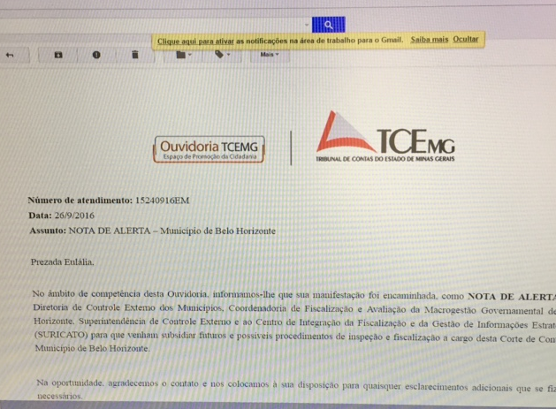
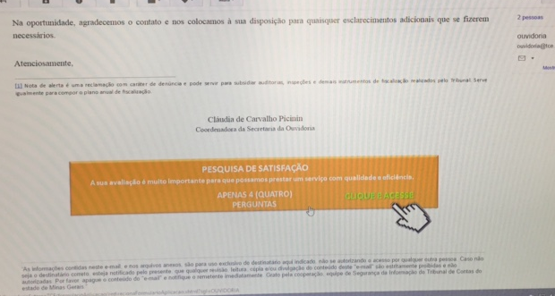
3 – PROCEDIMENTOS ADOTADOS
3.4- TCE-MG –OUVIDORIA – NOTA DE ALERTA

Slide 26
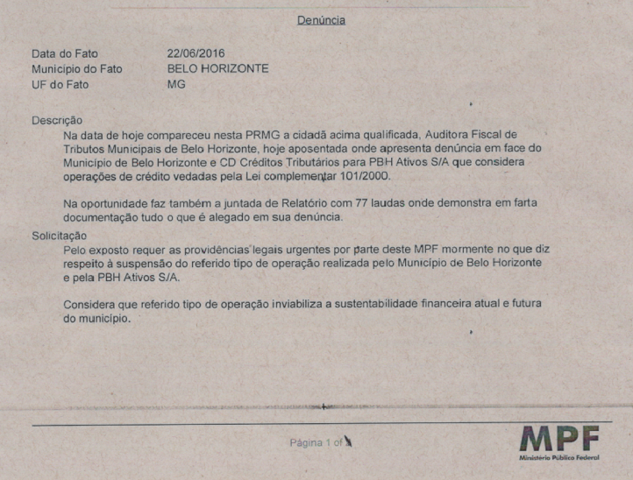
3 – PROCEDIMENTOS ADOTADOS
3.5 - -MINISTÉRIO PÚBLICO FEDERAL - 22-06-2017

Slide 27
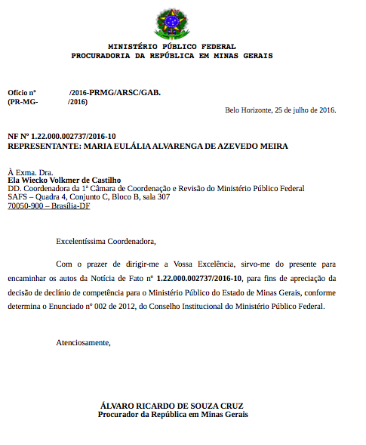
3 – PROCEDIMENTOS ADOTADOS
3.5-MINISTÉRIO PÚBLICO FEDERAL

Slide 28
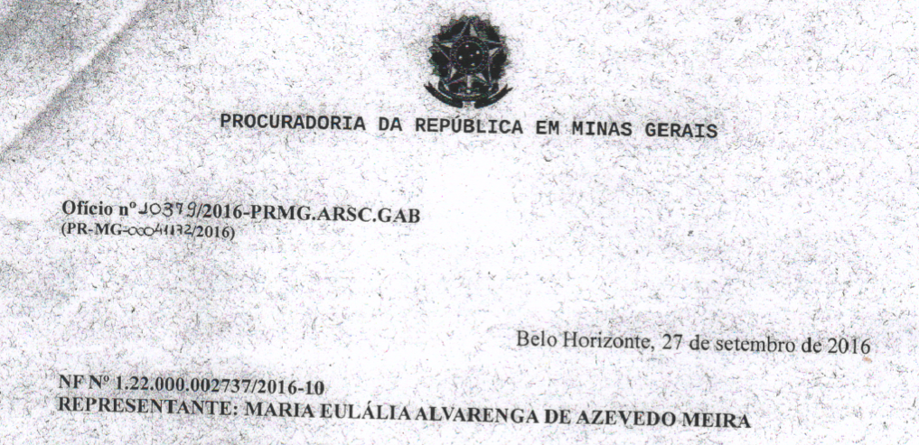
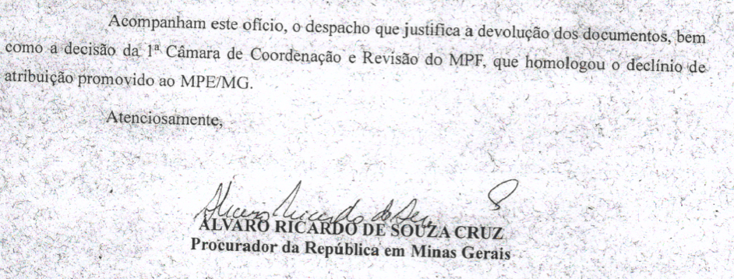
3 – PROCEDIMENTOS ADOTADOS
3.5-MINISTÉRIO PÚBLICO FEDERAL – 0ficio 27-09-2016

Slide 29
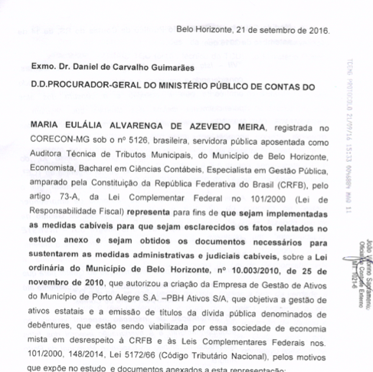
3 – PROCEDIMENTOS ADOTADOS
3.6- MINISTÉRIO PÚBLICO CONTAS/MG – Prot. 21-09-2016

Slide 30
4 - RELATÓRIOS ENTREGUES AOS ORGÃOS DE CONTROLE
- Relatório Preliminar de 25 de dezembro de 2015 – 77 páginas
Disponível em:
https://drive.google.com/file/d/0B4876KbhMtioWGtPVnc5ZHdKMEU/view?pref=2&pli=1
- Relatório Complementar de 17 de junho de 2016 – 12 páginas
Disponível em:
https://drive.google.com/file/d/0B4876KbhMtiod1RCbndQaXJoR2x4LVdFYl9GZVh5MFpTdndB/view

Slide 31
4 - RELATÓRIOS ENTREGUES AOS ORGÃOS DE CONTROLE
- Relatório Preliminar de 25 de dezembro de 2015 – 77 págs.
1 – LEGISLAÇÃO BASE
- Lei 10.003 (as alterações dadas pela Lei n° 10.699) de 25 de novembro de 2010
- Decreto 14.444 de 09 de junho 2011
1.2 - ESTATUTO SOCIAL DA PBH ATIVOS S/A
Instituído pelo Decreto 14.444 de 09 de junho de 2011 (com as alterações dadas pelo Decreto nº 15.385/2013
- Não disponível no site da PBH Ativos S.A em 01-12-2015 -consultado para verificar alterações) - retroagiu seus efeitos a 29 de março de 2011.
- As atribuições dadas pelo Decreto à PBH Ativos S.A tem um raio de ação muito maior que o autorizado pela Lei que a criou, principalmente no que diz respeito ao objeto, sede, capital, ações, acionistas, empregados, assembleia geral, diretoria e conselho de administração

Slide 32
4 - RELATÓRIOS ENTREGUES AOS ORGÃOS DE CONTROLE
- Relatório Preliminar de 25 de dezembro de 2015 – 77 págs.
1.3 – ANÁLISE DA ATA DE 30 DE JULHO DE 2014
a ata de reunião da diretoria da PBH Ativos S/A - encontrada através de pesquisa na internet - se discute e redige decreto municipal - a ata já sai com a redação do decreto.
Decreto não é prerrogativa do executivo municipal? A PBH Ativos S/A também legisla?

Slide 33
4 - RELATÓRIOS ENTREGUES AOS ORGÃOS DE CONTROLE
- Relatório Preliminar de 25 de dezembro de 2015 – 77 págs.
2- CAPITAL INICIAL, SÓCIOS E PESSOAL
No site da Companhia – “Relatório de Gestão” especifica suas atividades e declara que:
“Este arcabouço legal a empresa não dependerá orçamentária e financeiramente do Tesouro Municipal sendo então considerada que como a companhia não dependerá do Tesouro Municipal, integrante da administração indireta do Município.”
-despesas de custeio - suportadas pelo Município. Analisando os documentos comprova-se que a Companhia utiliza a estrutura da Secretaria Municipal de Finanças (ver item 2.3 – Empregados).
-Faltam muitos dados para aprofundar esta análise, apesar da ampla divulgação dos atos desta S/A ser obrigatória conforme sua Lei de criação citada acima (ver arts. 8º e 9º).

Slide 34
4 - RELATÓRIOS ENTREGUES AOS ORGÃOS DE CONTROLE
- Relatório Preliminar de 25 de dezembro de 2015 – 77 págs.
2- CAPITAL INICIAL, SÓCIOS E PESSOAL
-O capital inicial, de R$100 mil, consta da Lei 10.003/2010.
Vale ressaltar que nenhuma Ata não está disponível no site da PBH Ativos S/A, contrariando preceitos da Lei de sua criação.
-Ata de Constituição da PBH Ativos S/A - quase 07 meses após a realização da Assembleia .
-O capital social em 31/12/2014 passou para R$ 281.985.709,17, aumentado conforme deliberação da AGE de 11/09/2014 citada na nota. Entretanto não foram relacionados os acionistas e não encontrei nos sites de buscas esta Ata .

Slide 35
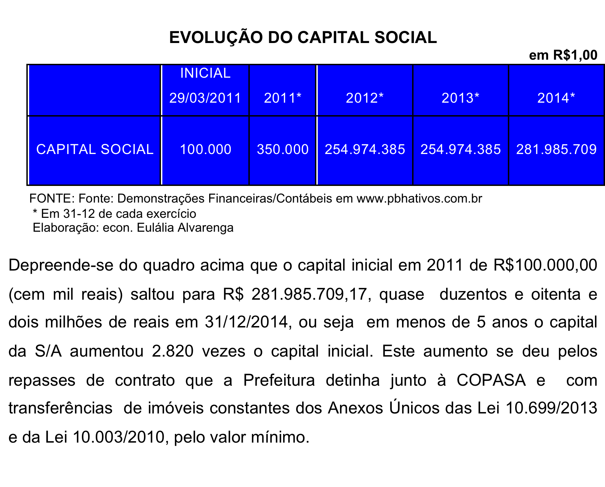

Slide 36
4 - RELATÓRIOS ENTREGUES AOS ORGÃOS DE CONTROLE
Relatório Preliminar - 25 de dezembro de 2015 – 77 págs.
2.2 - SÓCIOS
- HÁ DIVERGÊNCIAS ENTRE AS ATAS E INFORMAÇŌES NO SITE EM RELAÇÃO AOS SÓCIOS
- A presidência da PBH Ativos S/A, foi exercida principalmente, por Secretários da SMF:
Sr. José Afonso Bicalho Beltrão da Silva – da criação até 2013
Sr. Marcelo Piancastelli de Siqueira
Sr. Edson Ronaldo Nascimento
Sr. Ricardo Augusto Simões Campos
Não temos as datas de troca de presidência por falta das atas.
Atualmente, Sr. Pedro Meneguetti- também foi Secretário da SMF

Slide 37
4 - RELATÓRIOS ENTREGUES AOS ORGÃOS DE CONTROLE
Relatório Preliminar - 25 de dezembro de 2015 – 77 págs.
2.2 - SÓCIOS
- consta como acionistas o Município de Belo Horizonte, a Prodabel, a BHTrans e as pessoas físicas José Afonso Bicalho Beltrão da Silva, Marco Aurélio Vasconcelos Cançado, José Lauro Nogueira Terror, Josué Costa Valadão e Heloisa Carvalho.
- Constata-se uma divergência dos nomes dos acionistas no portal do Município e os constantes dos balanços
- No site da PBH Ativos S/A não consta os nomes dos sócios minoritários

Slide 38
4 - RELATÓRIOS ENTREGUES AOS ORGÃOS DE CONTROLE
- Relatório Preliminar de 25 de dezembro de 2015 – 77 págs.
2.3 – EMPREGADOS
- A PBH Ativos S/A não realizou concurso público para compor seu quadro de empregados – determinação da Constituição Federal, artigo 37, inciso II.
-No Relatório da Administração 2014, consta que a empresa tem 18 empregados e dentre eles empregados cedidos mas não existe informação de quantos e por quais órgãos foram cedidos.
- no reembolso não consta funcionários do Município que trabalharam para a PBH Ativos S/A - Pregões eletrônicos são realizados pela Secretaria Municipal Adjunta de Gestão Administrativa - SMAGEA

Slide 39
4 - RELATÓRIOS ENTREGUES AOS ORGÃOS DE CONTROLE
Relatório Preliminar de 25 de dezembro de 2015 – 77 págs.
3- Repasse de créditos do Município de Belo Horizonte, “CARIMBADO” para o DRENURBS, do convênio de cooperação entre GOVERNO DE MG/MUNICIPIO DE BH/COPASA/SUDECAP - para a prestação compartilhada de serviços de abastecimento de água e esgotamento sanitário em BH, em novembro de 2002

Slide 40
4 - RELATÓRIOS ENTREGUES AOS ORGÃOS DE CONTROLE
Relatório Preliminar de 25 de dezembro de 2015 – 77 págs.
3.1 – QUE CRÉDITOS SÃO ESTES REPASSADOS PARA AUMENTO DE CAPITAL DA PBH ATIVOS S/A?
- Histórico
3.2 - O QUE SE APUROU ATRAVÉS DAS DEMONSTRAÇÕES CONTÁBEIS

Slide 41
3.2 - O QUE SE APUROU ATRAVÉS DAS DEMONSTRAÇÕES CONTÁBEIS
- Com a assinatura Convênio - a COPASA ficou com a responsabilidade pelos custos do DRENURBS de até R$ 170 milhões de reais que seriam repassados para o Fundo Municipal de Saneamento – FMS (criado pela Lei Municipal 8260/2001), em parcelas mensais, no prazo de 24 anos, à partir de janeiro de 2008.
- o valor que deveria ser repassado para o Drenurbs está sendo repassado para a S/A (PBH ATIVOS) para aumento de capital, sem nenhuma transparência ou discursão com a sociedade.
Valor da época - a ser corrigido por índice a ser discutido posteriormente.

Slide 42
3.2 - O QUE SE APUROU ATRAVÉS DAS DEMONSTRAÇÕES CONTÁBEIS
- em 29/05/2012 era de R$ 252.624.385,83 .
- as transferências de créditos da COPASA em 2014 gerou uma receita operacional de R$ 45,9 milhões (ver Relatório da Administração)
- as parcelas serão pagas mensalmente, sendo que o vencimento da última parcela se dará em dezembro de 2031.

Slide 43
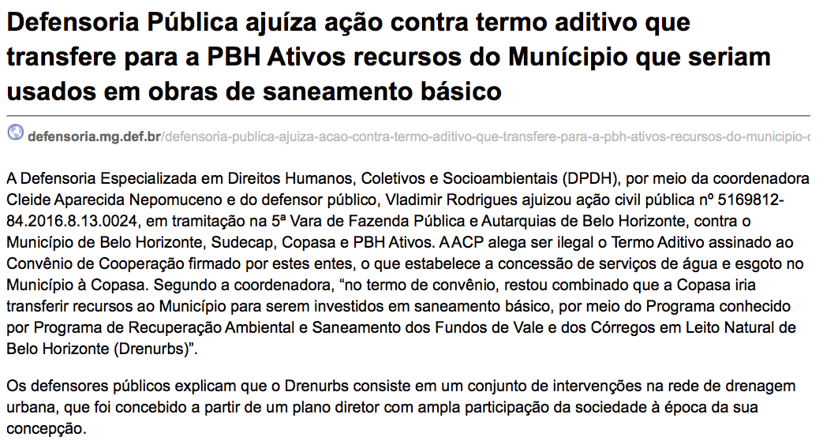
Defensoria Pública de Minas Gerais – entra com Ação Civil Pública – Desvio de finalidade

Slide 44
4 - RELATÓRIOS ENTREGUES AOS ORGÃOS DE CONTROLE
Relatório Preliminar de 25 de dezembro de 2015 – 77págs.
4 – “Doação” de imóveis do MUNICÍPIO DE BELO HORIZONTE para a PBH ATIVOS S/A PARA AUMENTO DE CAPITAL
-Lei 10.699 de 10/01/2014 – - ementa: “Autoriza a alienação à PBH Ativos S/A, sob a forma de doação, de bens imóveis de propriedade do Município”.
-Parágrafo único do art. 1º - autorizado a alienar os imóveis à PBH Ativos S/A, para fins de integralização em seu capital social.

Slide 45
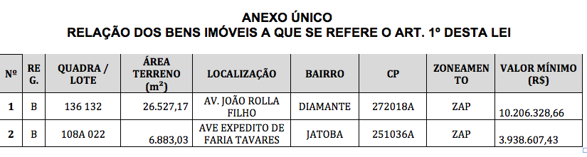
4 - RELATÓRIOS ENTREGUES AOS ORGÃOS DE CONTROLE
Relatório Preliminar de 25 de dezembro de 2015 – 77 págs.
“DOAÇŌES” DE IMÓVEIS

Slide 46
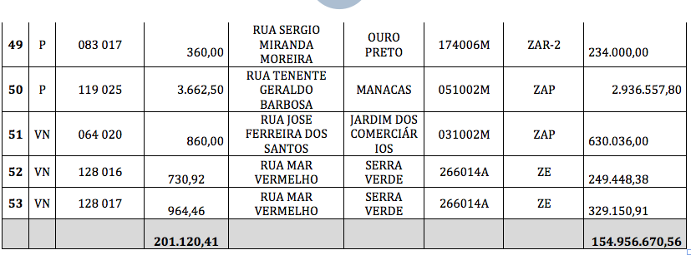
4 - RELATÓRIOS ENTREGUES AOS ORGÃOS DE CONTROLE
- Relatório Preliminar de 25 de dezembro de 2015 – 77págs.

Slide 47
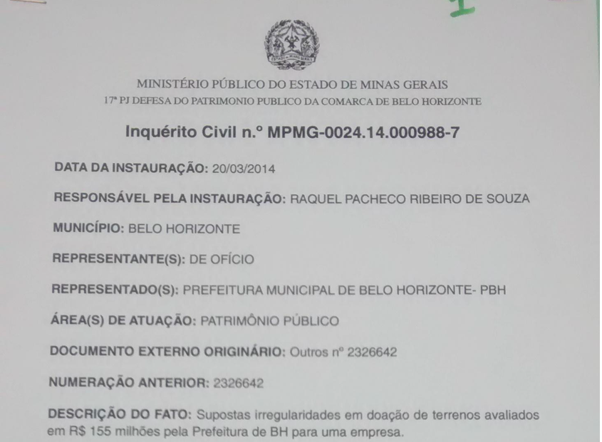
4 - RELATÓRIOS ENTREGUES AOS ORGÃOS DE CONTROLE
- Relatório Preliminar de 25 de dezembro de 2015 – 77 págs.
“DOAÇŌES” DE IMÓVEIS- DENÚCIA ASSOCIAÇÔES DE BAIRROS e MAMBH

Slide 48
4 - RELATÓRIOS ENTREGUES AOS ORGÃOS DE CONTROLE
- Relatório Preliminar de 25 de dezembro de 2015 – 77 págs.
Ver Relatório complementar de 17-06-2016- págs.. 01 a 10 - acresce informações sobre ações e estudos técnico ao Relatório de 25-12-2015 sobre os imóveis “doados”.
- Processo legislativo;
- Processo (Ação Popular para suspender leilão de 20 imóveis pela PBH Ativos S/A) de Concessão de Liminar nº 5043491-04.2016.8.13.0024, nos autos de Primeira Instancia;
- comprovação do valor irrisório dos valores dos imóveis - repassados para a S/A – realizado pela Escola de Arquitetura da UFMG - Projeto de Extensão - Cartografias Emergentes.

Slide 49
4 - RELATÓRIOS ENTREGUES AOS ORGÃOS DE CONTROLE
- Relatório Preliminar de 25 de dezembro de 2015 – 77 págs.
5- Cessão de créditos tributários e não tributários para lastrear debêntures – fere a constituição federal, a lei de responsabilidade fiscal, o código tributário nacional e já julgamento realizado pelo Tribunal de Contas da União que declarou inconstitucional a antecipação de crédito -vedação legal – pag. 36 a 77
- só os créditos parcelados que serão cedidos e inscritos ou não em Dívida Ativa

Slide 50
4 - RELATÓRIOS ENTREGUES AOS ORGÃOS DE CONTROLE
- Relatório Preliminar de 25 de dezembro de 2015 – 77 págs.
Item 5
fluxo de caixa contínuo porque, como se constatará, quando há inadimplência do contribuinte o Município é obrigado a recompor o fluxo.
5.1 – PREGĀO – esse item merece maior atenção porque há indícios de irregularidades e, caso seja, provado torna nula toda a operação com debêntures
Observa-se que os tramites não foram legais, cita-se como exemplo:
- A alegada exiguidade de tempo da “Prefeitura” (sic) não é motivo para prejudicar ou fazer um certame, sem cumprir a legislação, de forma a frustrar a possibilidade de competição em um processo licitatório

Slide 51
4 - RELATÓRIOS ENTREGUES AOS ORGÃOS DE CONTROLE
- Relatório Preliminar de 25 de dezembro de 2015 – 77 págs.
5.2 - CONTRATO COM O BANCO BTG PACTUAL S/A
Dois tipos de debentures
  - um tipo de debênture subordinada, com prazo de até 09(nove) anos para pagamento – só correção monetária - IPCA-E- o mesmo índice que corrige créditos tributários mas aqui sem os juros
  - e outro com garantia real lastreado pelos créditos cedidos pelo Munícipio - correção monetária pelo IPCA amplo + Juros de 11% a.a. (corrigidos mensalmente) – mais 23% em 2014.
- Consta do Contrato: Juros são custos financeiros e quando do lançamento das debêntures ele não será o mesmo pactuado neste contrato.

Slide 52
4 - RELATÓRIOS ENTREGUES AOS ORGÃOS DE CONTROLE
5.2 - CONTRATO COM O BANCO BTG PACTUAL S/A
- Relatório Preliminar de 25 de dezembro de 2015 – 77 págs.
Na cláusula 8 consta a remuneração dos serviços prestados pelo Banco BTG Pactual S/A, dentre eles destacamos:
- Sobre as debêntures subordinadas: não irá incidir qualquer comissão para estruturação e colocação = evidente porque serão emitidas pela PBH Ativos e serão entregas ao Município, veja que não tem nenhum lastro a não ser o capital da PBH Ativos;
- Sobre as debêntures com garantia real (que serão entregues a um grupo fechado de investidores):
- Remuneração de todas as despesas com a colocação e distribuição;
- Receberá prêmio de garantia firme de colocação;
- Comissão de estruturação e colocação; e
- Prêmio pelo sucesso na distribuição.

Slide 53
4 - RELATÓRIOS ENTREGUES AOS ORGÃOS DE CONTROLE
- Relatório Preliminar de 25 de dezembro de 2015 – 77 págs.
5.3 – DO LANÇAMENTOS DAS DEBÊNTURES – BALANÇOS E RELATÓRIO DA DIRETORIA – NOTAS DOS AUDITORES INDEPENDENTES
No Relatório da Administração de 2014 há informação que houve captação no mercado de 230 milhões de reais com debêntures com garantia real e que deste total 200 milhões de reais foram utilizados para recompra de debêntures subordinadas (entendo os 200 milhões de reais devam ter entrado nos cofres municipais) ficando o restante de 680 milhões de reais em debentures subordinadas em poder do Município para ser recompradas em 9 (nove anos). Informa que a primeira emissão ocorreu em abril de 2014 e que estes papéis são aceitos pelo BNDES como garantia para PPP’s.

Slide 54
4 - RELATÓRIOS ENTREGUES AOS ORGÃOS DE CONTROLE
- Relatório Preliminar de 25 de dezembro de 2015 – 77 págs.
5.3 – DO LANÇAMENTOS DAS DEBÊNTURES – BALANÇOS E RELATÓRIO DA DIRETORIA – NOTAS DOS AUDITORES INDEPENDENTES –
QUAL O CUSTO DESSE DINHERIO PARA O MUNICIPIO?
- Nas Notas Explicativas (2014) os auditores independentes informam que houve emissão de debentures subordinadas no valor de pouco mais de
R$ 880 milhões, com fluxo de pagamento até março de 2029, inteiramente subscritas pelo Município de Belo Horizonte.
-Além do custo dos juros pelo método da taxa efetiva o Município destinará até 10% (dez por cento) de toda transação a PBH Ativos S/A (aqui está até 10% enquanto no contrato assinado está de 10%). Não foi possível verificar qual custo real para o Município na cessão de créditos.
- custo, até onde foi possível apurar: de 2 milhões de reais pago ao Banco BPG Pactual e outro de 4 mil reais, mensal, pago ao Banco Administrador. Juros diferenciados após a cessão de créditos tarifas bancárias, etc. e estes custos não estão claros nos documentos analisados

Slide 55
4 - RELATÓRIOS ENTREGUES AOS ORGÃOS DE CONTROLE
- Relatório Preliminar de 25 de dezembro de 2015 – 77 págs.
5.4 - ANÁLISE DOS CONTRATOS, NOTAS DA CVM E BOLSA DE VALORES E EMPRESA DE RATING
5.4.1– PRIMEIRA ESCRITURA DE DEBENTURES SUBORNIDADA - 30 páginas -22/01/-2014 reg. 5218241- JUCEMG em 29-01-2014
Disponível em: https://drive.google.com/file/d/0B8OTOor5lxGDTW9Ma2diYnd1VE0/view?pli=1
- tenta burlar o CTN – sigilo fiscal, apesar dos créditos cedidos serem criptografados - exige do Banco PTG Pactual o sigilo dos documentos, ou seja, é reconhecido a ilegalidade da operação.
-fere a Constituição Federal em seus artigos 5º, incisos XX e XII bem como o art. 145
- o sigilo da informação não pode ser repassado a particular sem que o administrado saiba sobre os riscos que corre, tendo em vista que o terceiro não tem compromisso com esses documentos.

Slide 56
4 - RELATÓRIOS ENTREGUES AOS ORGÃOS DE CONTROLE
- Relatório Preliminar de 25 de dezembro de 2015 – 77 págs.
5.4.2 -CESSÃO E AQUISIÇAO DE CRÉDITOS – 163 páginas – reg. JUCEMG 01419295 – 23-01-2014 – pags. 58 a 63
Disponível em: https://drive.google.com/file/d/0B2C5anVcaxp5SVVEOXhlNWlOdDQ/edit?pli=1
Arrolados como Anuentes (a Secretaria Municipal de Finanças -SMF, a Procuradoria do Município e a Prodabel) Porque os anuentes? Porque a SMF e a Procuradoria são responsáveis pela cessão dos créditos geridos por eles e a Prodabel responsável pelo sistema de recebimento dos mesmos (créditos).
O MUNICÍPIO PELO CONTRATO É OBRIGADO A PRESTAR CONTA DA COBRANÇA DE CRÉDITOS ESTE SUBITEM DO CONTRATO FERE PREVISTOS CONSTITUCIONAIS, AUTONOMIA DO ENTE FEDERADO.

Slide 57
4 - RELATÓRIOS ENTREGUES AOS ORGÃOS DE CONTROLE
- Relatório Preliminar de 25 de dezembro de 2015 – 77 págs.
5.4.2 -CESSÃO E AQUISIÇAO DE CRÉDITOS – 163 páginas – reg. JUCEMG 01419295 – 23-01-2014
Observa-se que a Prodabel, uma S/A, da administração indireta que presta serviço de informática, não o fará só ao Município de Belo horizonte, terá obrigações junto a contratante. Não se sabe o preço deste serviço.
MUNICÍPIO SERÁ RESPONSÁVEL POR QUAISQUER DANOS CAUSADOS A PBH ATIVOS S/A, AO BANCO BTG PACTUAL E AOS DEBENTURISTAS (VER DECLARAÇÕES E OBRIGAÇÕES DO CEDENTE - ITENS 9.1 E 9.3).

Slide 58
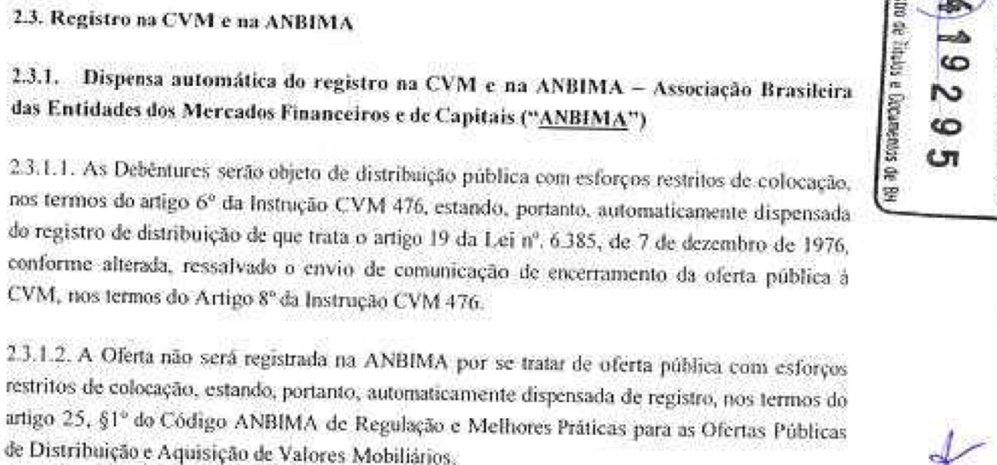
4 - RELATÓRIOS ENTREGUES AOS ORGÃOS DE CONTROLE
Neste item outra informação importante: a emissão de debêntures, no ponto de vista do Município, PBH Ativos S/A e Banco BTG Pactual, NÃO ESTÁ SUJEITA A QUALQUER CONTROLE seja registro na CVM e/ou na ANBIMA - As debêntures com garantia real só serão negociadas no mercado secundário.
- Relatório Preliminar de 25 de dezembro de 2015 – 77 págs.
5.4.2 -CESSÃO E AQUISIÇAO DE CRÉDITOS – 163 páginas – reg. JUCEMG 01419295 – 23-01-2014

Slide 59
4 - RELATÓRIOS ENTREGUES AOS ORGÃOS DE CONTROLE
- Relatório Preliminar de 25 de dezembro de 2015 – 77 págs.
5.4.3 – SOLICITAÇÃO Á COMISSÃO DE VALORES MOBILIÁRIOS – CVM- AUTORIZAÇÃO SOMENTE PARA EMISSAO DE DEBÊNTURES SUBORDINADAS
- Tendo em vista a documentação anexada o colegiado da CVM decidiu (o que não corresponde à realidade), que a operação “não acarretará no comprometimento do fluxo futuro de recursos orçamentário”.

Slide 60
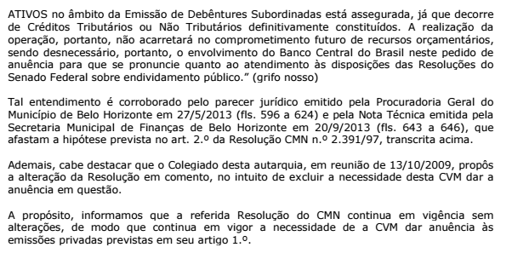
4 - RELATÓRIOS ENTREGUES AOS ORGÃOS DE CONTROLE
- Relatório Preliminar de 25 de dezembro de 2015 – 77 págs.
5.4.3 – SOLICITAÇÃO Á COMISSÃO DE VALORES MOBILIÁRIOS – CVM- AUTORIZAÇÃO SOMENTE PARA EMISSAO DE DEBÊNTURES SUBORDINADAS
-Vale registrar que o MEMO da CVM em que cita a Nota Técnica da SMF e parecer da PGM não está disponível. - “não acarretará comprometimento futuros de recursos orçamentários, sendo..”

Slide 61
4 - RELATÓRIOS ENTREGUES AOS ORGÃOS DE CONTROLE
- Relatório Preliminar de 25 de dezembro de 2015 – 77 págs.
5.4.3 – SOLICITAÇÃO Á COMISSÃO DE VALORES MOBILIÁRIOS – CVM- AUTORIZAÇÃO SOMENTE PARA EMISSAO DE DEBÊNTURES SUBORDINADAS
-Esse mecanismo compromete as gestões futuras e prejudica a sustentabilidade fiscal do Município.
Antecipando receita agora inviabiliza a sustentabilidade futura, tendo em vista que as receitas de parceladas em Dívida Ativa ou espontaneamente entrariam no futuro (por exemplo em 5 anos ou dependendo do número de parcelas escolhidas pelo contribuinte).
Estas receitas são repassadas para a PBH Ativos S/A sem transparência dos custos devido ao formato utilizado. Esta operação compromete a próxima gestão - acarreta dificuldades financeiras – antecipação de receitas

Slide 62
4 - RELATÓRIOS ENTREGUES AOS ORGÃOS DE CONTROLE
- Relatório Preliminar de 25 de dezembro de 2015 – 77 págs.
5.4.3.2 –NOTA CVM – 01 página -OFÍCIO/CVM/SRE/GER-2/N^{O}055/2014 – 18-03-2014
Neste documento a autorização da CVM é para emissão de debêntures simples, espécie subordinada em até um bilhão de reais.
Disponível em: https://drive.google.com/file/d/0B2C5anVcaxp5M3A0dzRqcUlYY3M/edit?pli=1

Slide 63
4 - RELATÓRIOS ENTREGUES AOS ORGÃOS DE CONTROLE
- Relatório Preliminar de 25 de dezembro de 2015 – 77 pag.
5.4.4 -CESSÃO FIDUCIÁRIA DE DIREITOS CREDITÓRIOS -30 páginas – reg. 01427724 – 16-04-2014
Prova de que os registros do Contrato são feitos na JUCEMG e não na CVM
Disponível em : https://drive.google.com/file/d/0B2C5anVcaxp5OGJCX0pXMVJpTDg/edit?pli=1

Slide 64
4 - RELATÓRIOS ENTREGUES AOS ORGÃOS DE CONTROLE
- Relatório Preliminar de 25 de dezembro de 2015 – 77 págs.
5.4.5 – PRIMEIRA EMISSÂO DE DEBÊNTURES COM GARANTIA REAL- 70 páginas -01-04-2014 – reg. 5261340 –JUCEMG – 23-04-2014
Em relação a esta emissão só resta ressaltar a dependência total do Tesouro Municipal para lastrear o lançamento de debêntures com garantia real.
Disponível em: https://drive.google.com/file/d/0B8OTOor5lxGDTTRTTzJoLWxPajA/view?pli=1

Slide 65
4 - RELATÓRIOS ENTREGUES AOS ORGÃOS DE CONTROLE
- Relatório Preliminar de 25 de dezembro de 2015 – 77 págs.
5.4.6- PRIMEIRO ADITAMENTO EMISSÃO DE DEBÊNTURES – COM GARANTIA REAL - 10 páginas de 23-04-2014- reg. 5264934 –JUCEMG em 30-04-2014
No subitem tem-se como será aplicada a taxa de juros de 11% (onze por cento).
Disponível em: https://drive.google.com/file/d/0B8OTOor5lxGDeFlVX2Y4MlIzekE/view?pli=1

Slide 66
4 - RELATÓRIOS ENTREGUES AOS ORGÃOS DE CONTROLE
- Relatório Preliminar de 25 de dezembro de 2015 – 77 págs.
5.4.7 – ANÁLISE DOS DOCUMENTOS DA AGÊNCIA DE RISCO FICH
5.4.7.1 - RATING FITCH - 02 págs. - 28-04-2014
Analisando o documento constata-se que a 2ª emissão foi no valor de R$ 230 milhões de reais, com prazo de 07 anos, juros de 11% a.a e correção monetária pelo IPCA. Verifica-se que o documento desta agência de risco não corresponde à realidade em relação aos créditos cedidos. Não se trata de créditos inadimplidos e muito menos de carteira estática.
Disponível em: https://drive.google.com/file/d/0B2C5anVcaxp5eXFhTXl5VHhGaTA/edit?pli=1

Slide 67
4 - RELATÓRIOS ENTREGUES AOS ORGÃOS DE CONTROLE
- Relatório Preliminar de 25 de dezembro de 2015 – 77 págs.
5.4.7.2 - PARECER DA FITCH - 04 páginas – 25-05-2015
- Nestes documentos, tem-se que a Agência colocou em Observação Negativa a 2ª emissão de debêntures da PBH Ativos S.A.
- Ressalta ao final que a “Observação Negativa será resolvida quando os documentos da estrutura forem aditados” ..... ou seja, quando o Munícipio repor o fluxo financeiro o que foi realizado ....
Disponível em: https://drive.google.com/file/d/0B8OTOor5lxGDV21QanBfSkItejA/view?pli=1

Slide 68
4 - RELATÓRIOS ENTREGUES AOS ORGÃOS DE CONTROLE
- Relatório Preliminar de 25 de dezembro de 2015 – 77 págs.
5.4.8 – TERMO DE CESSÃO DE DIREITOS DE CRÉDITOS AUTONOMOS -10 páginas – 18-05-2015 -recomposição de fluxo pelo Município de Belo Horizonte - 2 anexos
Disponível em: https://drive.google.com/file/d/0B8OTOor5lxGDbjNVM1NQSDVBQlk/view?pli=1

Slide 69
4 - RELATÓRIOS ENTREGUES AOS ORGÃOS DE CONTROLE
- Relatório Preliminar de 25 de dezembro de 2015 – 77 págs.
5.5 – DA LEGALIDADE DA TRANSFERÊNCIA DE CRÉDITOS DO MUNICÍPIO PARA UMA S/A PARA LANÇAMENTO DE DEBÊNTURES
Parecer/PGFN/CDA 1505/2015
Parecer PGFN/CAF/2063/2014
- Julgamento do TCU ,de 17 de dezembro de 2014 – julgou que a emissão de debentures tem a mesma natureza das operações de créditos.
- ACORDÃO TCU-772/2016=PL - sessão do dia 06 de abril 2016 – todos os dados no Relatório Complementar do dia 17-06-2016

Slide 70
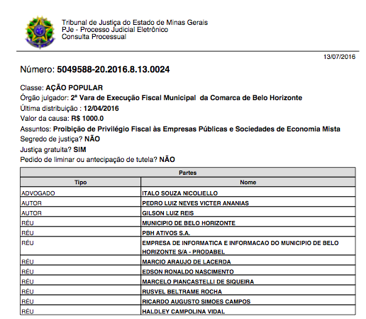

Slide 71
Qual o custo total dessa operação ilegal para o Município de Belo Horizonte?
- O crédito tributário em BH é corrigido pelo IPCA-E enquanto que as debentures com garantia real são pelo IPCA
- Em 2014 o IPCA 2014 foi 6,407% maior que IPCA-E.
– nas debêntures a correção e juros são mensais o que passa, em 2014, de 23% a.a.
- O Banco BTG Pactual não colocou as debentures no mercado = ficou com elas.

Slide 72
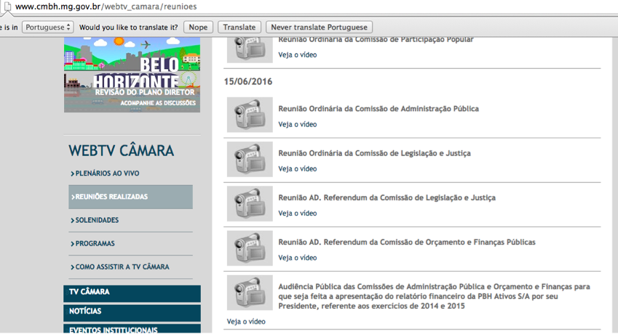
VIDEO- Audiência conjunta da Comissão de Administração Pública e da Comissão de Orçamento e Finanças - CÂMARA MUNICIPAL DE BH = 4h16 – DIA 15-06-2016
http://tvcamarabh.overseebrasil.com.br/video/?m=170&id=6505

Slide 73
E, ao final todos nós cidadãos pagamos com o alto custo social dessas administrações que evidenciam a irresponsabilidade fiscal e gestão temerária.

Slide 74
MUITO OBRIGADA
EULÁLIA ALVARENGA

